Slide 1
Õdede vastutustunne, kontrollkese ning seos töö tulemuslikkusega
Mart Murdvee

Slide 2
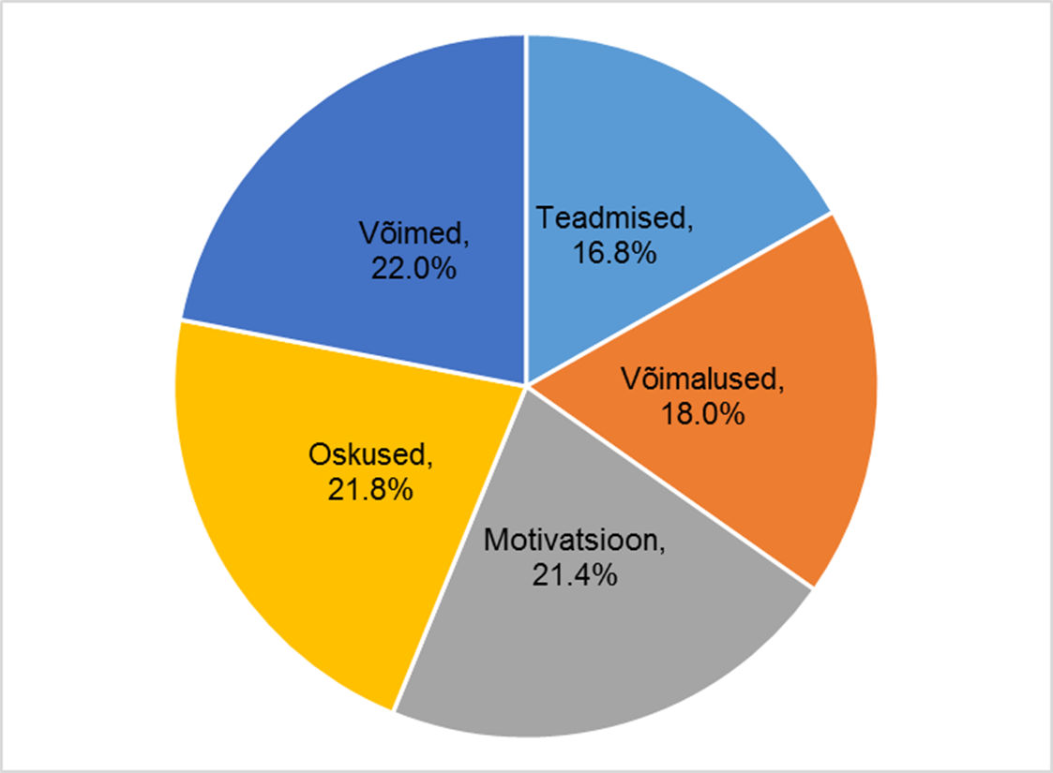
Küsimustik: Tulemuslikkus / Productivity
Tulemuslikkus KOKKU | Productivity TOTAL
Oskused | Skills
Võimed | Ability
Teadmised | Knowledge
Motivatsioon | Motivation
Võimalused | Opportunity
Subjektiivne tulemuslikkus | Subjective productivity
Töö tulemuslikkuse komponentide suhtelised kaalud

Slide 3
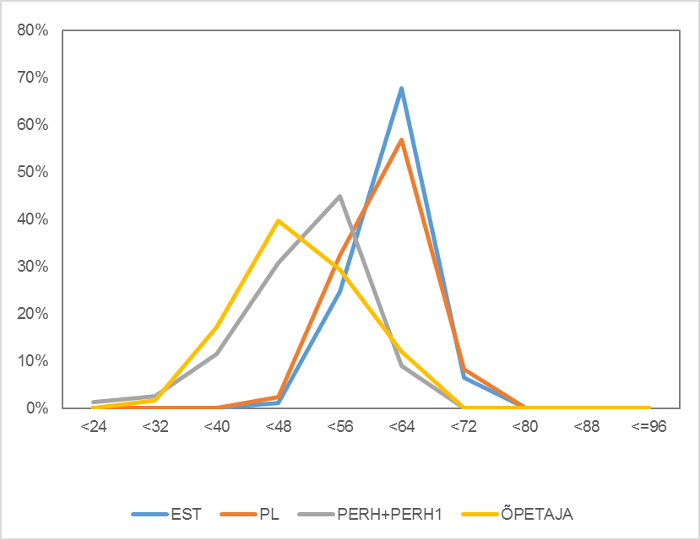
Küsimustik Kontrollikese Work Locus of Control Scale (WLCS)
Internaalse suhtumisega töötajad usuvad, et kontrollivad oma tööelu, on üldjuhul edukamad ja võtavad vastutuse enda tegevuse eest. Oma edu/ebaedu peamiseks põhjuseks peavad iseennast, oma võimekust, töökust jms.
Eksternaalse suhtumisega töötajad usuvad, et kontroll asub ükskõik kus neist väljaspool ja ei allu nende kontrollile. Need töötajad ei võta vastutust oma tegevuse eest, vaid peavad oma edu/ebaedu põhjuseks mitte iseennast ja oma tööalaseid pingutusi, vaid teisi inimesi, juhust, saatust jms.
WLCS skaala: 16 internaalne … 96 eksternaalne

Slide 4
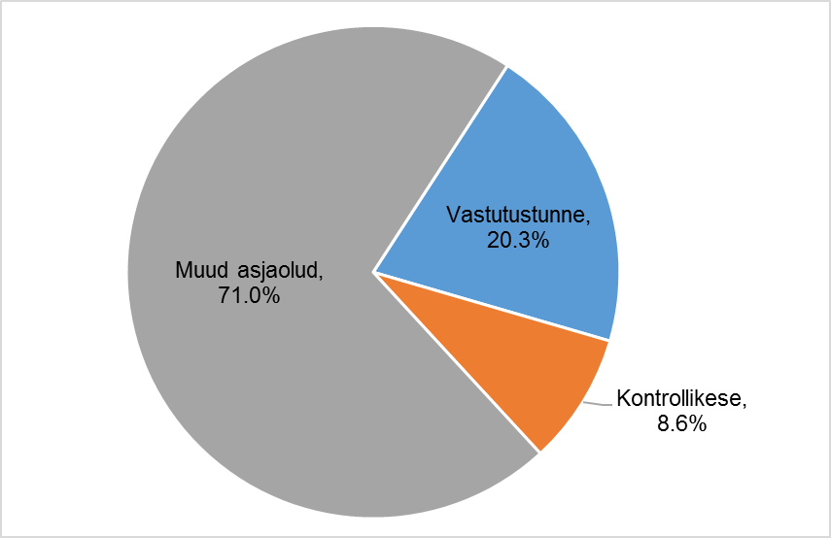
Töö tulemuslikkuse põhjuste suhtelised kaalud

Slide 5
Korrelatsioonid demograafiliste andmetega
 | Age (years) | Gender | No. of children
Responsibility | - | - | -
WLCS | - | - | -
Productivity TOTAL | 0.26 | - | -
Productivity. Skills | 0.25 | - | -
Productivity. Ability | 0.23 | - | -
Productivity. Knowledge | 0.26 | - | -
Productivity. Motivation | 0.24 | - | -
Productivity. Opportunity | - | - | -
Subjective productivity | - | - | 0.23

Slide 6
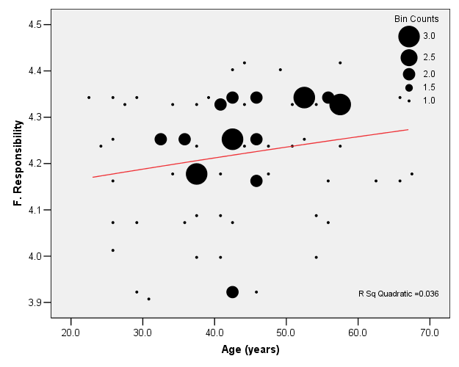
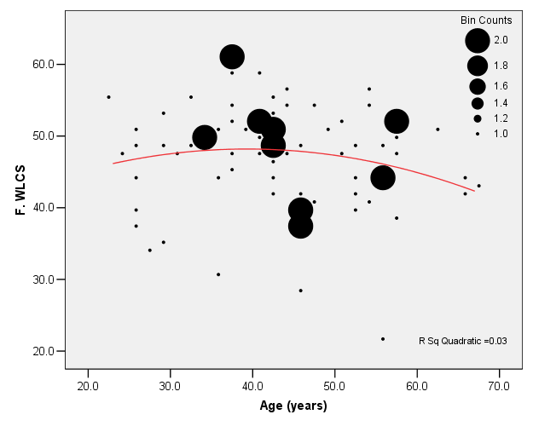
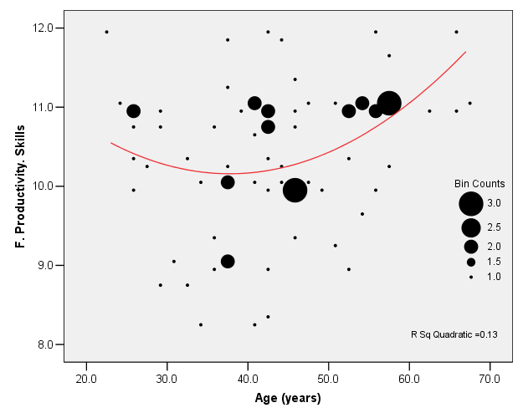
Vanuse seosed

Slide 7
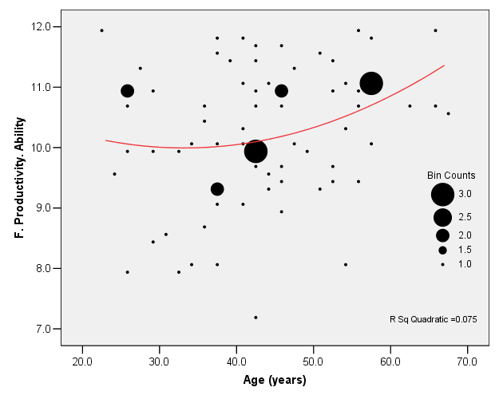
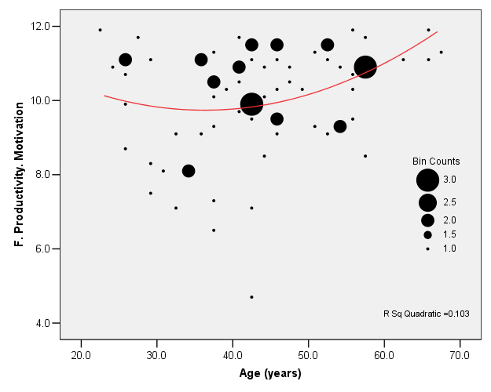
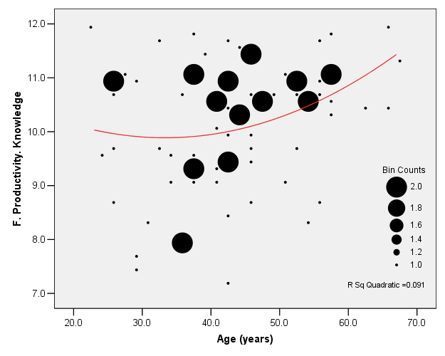
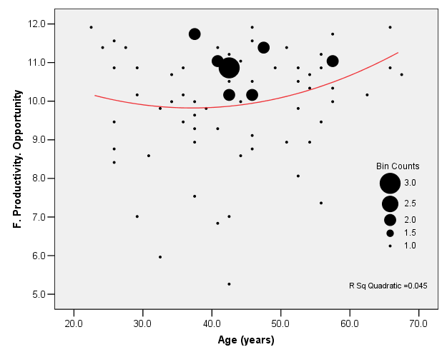
Vanuse seosed

Slide 8
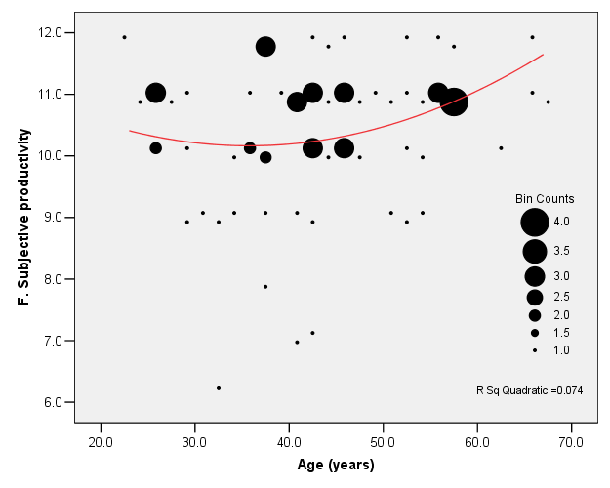
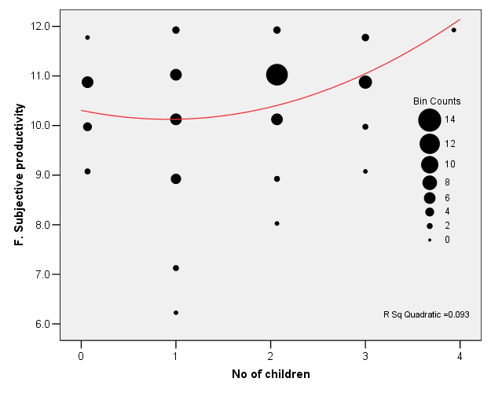
Subjektiivse produktiivsuse seosed vanus ja laste arvuga

Slide 9
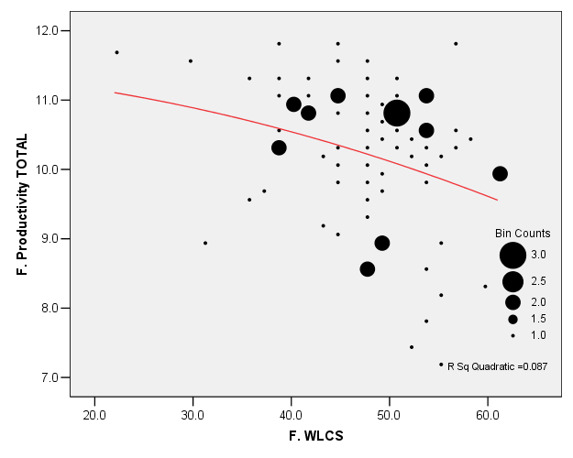
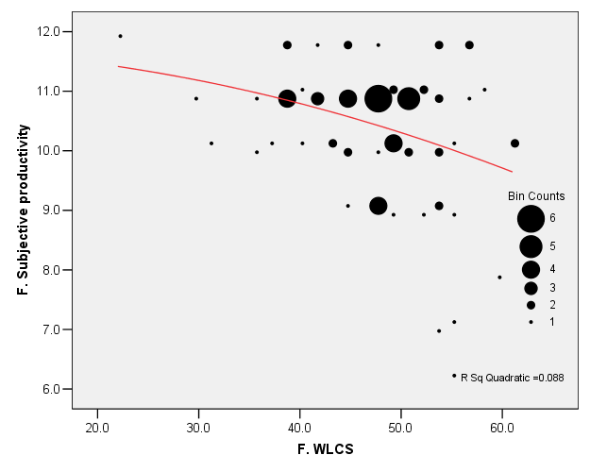
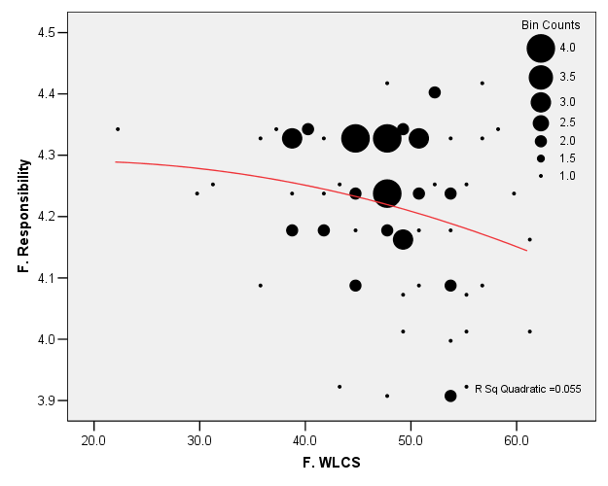
Kontrollikeskme seosed

Slide 10
Vastutuse, kontrolli lookuse ja produktiivsuse korrelatsioonid
 | Respon-sibility | WLCS | Produc-tivity TOTAL | Produc-tivity. Skills | Produc-tivity. Ability | Produc-tivity. Knowledge | Produc-tivity. Motivation | Produc-tivity. Opportu-nity | Subjec-tive produc-tivity
Responsibility | 1.00 | -0.23 | 0.45 | 0.34 | 0.52 | 0.53 | 0.32 | 0.26 | 0.39
WLCS | -0.23 | 1.00 | -0.29 | -0.23 | -0.36 | - | -0.29 | -0.28 | -0.29
Productivity TOTAL | 0.45 | -0.29 | 1.00 | 0.90 | 0.90 | 0.78 | 0.89 | 0.81 | 0.85
Productivity. Skills | 0.34 | -0.23 | 0.90 | 1.00 | 0.86 | 0.73 | 0.70 | 0.61 | 0.84
Productivity. Ability | 0.52 | -0.36 | 0.90 | 0.86 | 1.00 | 0.72 | 0.71 | 0.61 | 0.78
Productivity. Knowledge | 0.53 | - | 0.78 | 0.73 | 0.72 | 1.00 | 0.61 | 0.41 | 0.59
Productivity. Motivation | 0.32 | -0.29 | 0.89 | 0.70 | 0.71 | 0.61 | 1.00 | 0.72 | 0.68
Productivity. Opportunity | 0.26 | -0.28 | 0.81 | 0.61 | 0.61 | 0.41 | 0.72 | 1.00 | 0.70
Subjective productivity | 0.39 | -0.29 | 0.85 | 0.84 | 0.78 | 0.59 | 0.68 | 0.70 | 1.00
p < 0,05

Slide 11
Tänan tähelepanu eest!

